Slide 2
আজকের পাঠে তোমাদের স্বাগতম

Slide 3
শিক্ষক পরিচিতি
বকুল ইসলাম
সহকারী শিক্ষক
নূরুল্যাবাদ সরকারি প্রাথমিক বিদ্যালয়
মান্দা, নওগাঁ।
মোবাইল : 01723501035
E-mail: bislam.k98@gmail.com

Slide 4
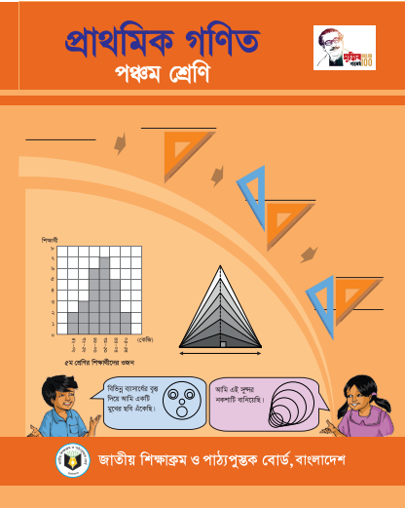
পাঠ পরিচিতি
শ্রেণিঃ পঞ্চম
বিষয়ঃ প্রাথমিক গণিত
পাঠের শিরোনামঃ লাভ-ক্ষতি
অধ্যায়ঃ ৯।
পৃষ্ঠা নম্বরঃ ৯৮
সময়ঃ ৪০ মিনিট

Slide 5
শিখনফল
এই পাঠ শেষে শিক্ষার্থীরা ------
23.2.1 দৈনন্দিন জীবনে লাভ -ক্ষতি সংক্রান্ত বাস্তবভিত্তিক সমস্যার সমাধানে শতকরার ব্যবহার করতে পারবে।

Slide 6
চলো আমরা একটি ভিডিও দেখি।

Slide 7
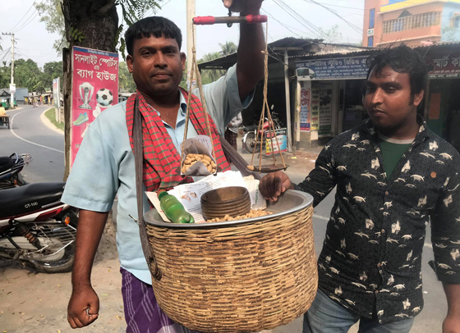
নিচের ছবিটি দেখো এবং চিন্তা কর...
ছবিটিতে লোকটি কী করছে?

Slide 8
আমাদের আজকের পাঠ
তাহলে বলতে পারবে তোমরা আমাদের আজকের পাঠ কী হতে পারে?
লাভ-ক্ষতি

Slide 9
ব্যবসায় আমরা যখন কোনো কিছু ক্রয় বা বিক্রয় করি, তখন সাধারণত লাভ বা ক্ষতি হয়।
লাভ এবং ক্ষতি ক্রয়মূল্যের উপর নির্ভরশীল।

Slide 10
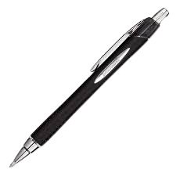
একটি কলমের ক্রয়মূল্য ৪ টাকা এবং বিক্রয়মূল্য ৫ টাকা হলে লাভ না ক্ষতি হবে।
লাভ হবে
একটি বই ২০০ টাকায় ক্রয় করে ১৫০ টাকায় বিক্রয় করলে লাভ না ক্ষতি হবে।
ক্ষতি হবে

Slide 11
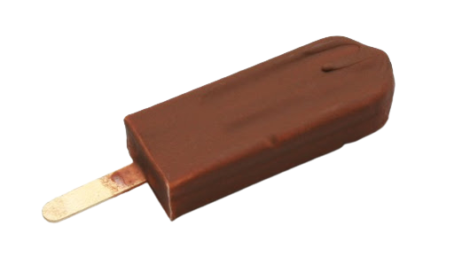
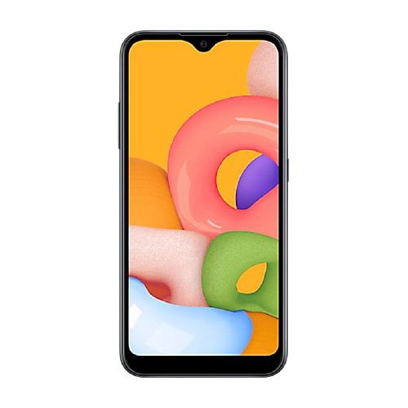
একটি আইসক্রিমের ক্রয় মূল্য ৫০ টাকা এবং বিক্রয় মূল্য ৪০ টাকা হলে লাভ না ক্ষতি হবে।
ক্ষতি হবে
একটি মোবাইল ৮০০০ টাকায় ক্রয় করে ১০০০০ টাকায় বিক্রয় করলে লাভ না ক্ষতি হবে।
লাভ হবে

Slide 12
ক্রয় মূল্য থেকে বিক্রয় মূল্য বেশি হলে লাভ হয়।
লাভ= বিক্রয়মূল্য - ক্রয়মূল্য।
ক্রয় মূল্য থেকে বিক্রয় মূল্য কম হলে ক্ষতি হয়।
ক্ষতি= ক্রয়মূল্য - বিক্রয়মূল্য।

Slide 13
একটি কলমের ক্রয়মূল্য ৪ টাকা এবং বিক্রয়মূল্য ৫ টাকা হলে লাভ কত % হবে।
দেওয়া আছে,
ক্রয় মূল্য= ৪ টাকা
বিক্রয় মূল্য= ৫ টাকা
আমরা জানি,
লাভ = বিক্রয়মূল্য - ক্রয়মূল্য
(
)
=
৫
৪
-
টাকা
=
১
টাকা
৪ টাকায় লাভ হয় ১ টাকা
.
.
.
১
“
“
“
১
“
.
৪
২৫
.
.
“
১
১০০
১০০
“
“
$$×$$
“
=
২৫ টাকা
উত্তরঃ ২৫%।
৪
১

Slide 14
একটি বই ২০০ টাকায় ক্রয় করে ১৫০ টাকায় বিক্রয় করলে শতকরা কত টাকা লাভ বা ক্ষতি হবে?
আমরা জানি,
ক্ষতি = ক্রয়মূল্য – বিক্রয়মূল্য
(
-
)
=
২০০
১৫০
টাকা
=
৫০
টাকা
২০০ টাকায় ক্ষতি হয় ৫০ টাকা
.
.
.
১
“
“
“
৫০
“
২০০
.
২৫
১
.
.
“
৫০
১০০
১০০
“
“
$$×$$
“
=
২৫ টাকা
উত্তরঃ ২৫%।
২০০
২
১

Slide 15
দলীয় কাজ
ক ও গ দলঃ
১ নং সমস্যার সমাধান কর।
খ ও ঘ দলঃ
২ নং সমস্যার সমাধান কর।
পাঠ্য বইয়ের ৯৮ পৃষ্ঠা বের কর।

Slide 16
একক কাজ
একজন দোকানদার একটি জ্যামিতি বক্স ৫০ টাকায় ক্রয় করে ৬৫ টাকায় বিক্রয় করেন। এতে তার শতকরা কত টাকা লাভ বা ক্ষতি হয়?

Slide 17
মূল্যায়ন
১. লাভ এবং ক্ষতি কিসের উপর নির্ভরশীল?
উত্তরঃ ক্রয়মূল্যের উপর।
২. কখন লাভ হয়?
উত্তরঃ ক্রয়মূল্যের চেয়ে বিক্রয় মূল্য বেশি হলে।
৩. শতকরা ক্ষতি মানে কী?
উত্তরঃ ১০০ টাকায় ক্ষতি।

Slide 18
বাড়ির কাজ
১। একজন বিক্রেতা একটি খাতা ২০ টাকায় ক্রয় করে ২৫ টাকায় বিক্রয় করে।
ক. তিনি শতকরা কত টাকা লাভ করলো?
খ. ৫টি খাতা বিক্রয় করলে তার কত টাকা লাভ হবে?
গ. প্রতিটি খাতার বিক্রয় মূল্য ৩০ টাকা হলে শতকরা কত
টাকা লাভ হবে?

Slide 19
সকলকে ধন্যবাদ

